Slide 1
Quién con uso de engaños o aprovechamiento de errores omitan total parcialmente el paso de una contribución u obtenga un beneficio indebido en perjuicio del fiscal. No de los principales problemas en el cual caen muchos empresarios, sin darse cuenta es:

Slide 2
La DEFRAUDACIÓN
FISCAL.

Slide 3
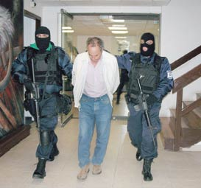

Slide 4
ANTECEDENTES:
Pagar sus Impuestos.
Por no querer pagar grande sumas de dinero.

Slide 5
PLANTEAMIENTO DEL PROBLEMA.

Slide 6
OBJETIVOS:
OBJETIVOS GENERALES:
Tener una información amplia del Tema, buscando de esta manera alternativas que nos lleven con facilidad abarcar las grandes fuentes del delito de Defraudación Fiscal, mostrando causas, consecuencias y beneficios que surjan del tema de investigación a través de los datos recopilados.

Slide 7
OBJETIVOS ESPECIFICOS.
Tener Personal capacitado y honesto, capaces de afrontar cualquier situación que pueda presentarse.
Mostrar la importancia que se le debe dar a la Defraudación Fiscal como Delitos.
Identificar de manera especifica cuales son los productos mas utilizados para la realización del delito de Defraudación Fiscal.
Concientizar a los contribuyentes al pago de impuesto y los beneficios que puedan obtener.
Definir con claridad las causas y consecuencias que pueden surgir en el delito de Defraudación Fiscal.

Slide 8
PREGUNTAS
¿Por qué es importante tener personal capacitado?
¿Cuáles son las penas aplicadas por el delito de Defraudación Fiscal?
¿Qué productos son los más utilizados por los comerciantes en el delito de Defraudación Fiscal?
¿Qué beneficios trae el pago de impuestos?
¿Cuales son las causas y consecuencia del delito de Defraudación Fiscal?

Slide 9
HIPÓTESIS.
La obtención fraudulenta de documentos empleados para la declaración de impuestos es la forma en que se da la defraudación fiscal.
El aumento de los impuestos será la base fundamental para la realización del delito de Defraudación Fiscal, lo cual perjudicaría la economía del país.

Slide 10
DEFINICIÓN DE LAS VARIABLES:
VARIABLES DEPENDIENTES.
VARIABLES INDEPENDIENTES.

Slide 11
DELIMITACIÓN O ALCANCE.

Slide 12
CLASE DE INVESTIGACIÓN.
Exploratoria.
Explicativo.
Descriptivo.

Slide 13
RESTRICCIONES.

Slide 14
JUSTIFICACIÓN.
VIABILIDAD.
APORTE.

Slide 15
METODOLOGÍA
Método Cuantitativo
Implementamos un método cuantitativo en el cual se quiere medir las características adquiridas logradas si analizar y tomar valores que nos pueda ayudar a entender que tanto conocen los diversos agentes de aduana hacer de nuestro tema de investigación.

Slide 16
OBJETO DE ESTUDIO
En este estudio, los ilícitos aduaneros constituyen, un ataque frontal aun valor fundamental de la comunidad actual, corto en su economía, razón por la cual el bien jurídico tutelado en estos delitos es el patrimonio erario Público. La Defraudación fiscal es un delito pluriofensivo, ya que no solamente se lesiona el patrimonio del Erario Público, sino también, el buen funcionario de la intervención del Estado en la economía.

Slide 17
TIPO DE ESTUDIO
Tipo de Estudio Experimental
Utilizamos un tipo de diseño experimental ya, que estamos manipulando la información suministradas. Por diversos medio en área aduanera logrando analizar y llegar a nuestro objetivo deseado.
Experimento Puro
Empleamos el experimento puro para comprobar las diversas inquietudes que tenemos hacer de nuestro tema de investigación llegando así tener control y validez interna de esta manera reflejando y explicando. Nuestra verdadera situación de análisis obteniendo el conocimiento y la respuesta de lo que estábamos buscando.

Slide 18
FUENTE DE INFORMACIÓN
Suministramos diversas fuentes de información tomadas por parte de agente aduaneros y establecimientos del estado, que de una manera cotidiana nos brindaron el mayor apoyo para obtener mayor conocimiento hacer del tema que estamos investigando, tomando también como apoyo encuestas realizadas en los diferentes lugares en donde se maneja ampliamente la situación. Basados primordialmente en la Ley 30 de 1984.

Slide 19
TÉCNICA DE RECOLECCIÓN DE DATOS
Utilizamos la encuesta como método de obtención de los hechos y aspectos que interesan en la investigación recolectados los datos de las expuestas referidas llegando así conceptuar el objeto de la investigación y la hipótesis de la investigación.
Población
Muestra

Slide 20
MARCO TEORICO.
LAS INFRACCIONES ADUANERAS
A. IDEAS GENERALES
B. LAS FALTAS
1. Faltas Graves
2. Faltas Simples
C. LOS DELITOS
1. El delito de contrabando
a. Concepto
b. Hechos que constituye contrabando

Slide 21
2. El delito de Defraudación aduanera
a. Concepto
b. Hechos que constituyen Defraudación aduanera
3. Diferencias entre contrabando y defraudación aduanera
D. CARACTERÍSTICAS COMUNES DE LOS DELITOS ADUANEROS
1. La acción

Slide 22
2. La tipicidad
3. La antijuricidad
4. La culpabilidad
5. Formas especiales de Aparición del Delito Aduanero.
a. Consumación
b. Tentativa
c. Auditoría y Participación
d. Delitos Conexos

Slide 23
LAS PENAS EN MATERIA ADUANERA
E. IDEAS GENERALES
F. CLASES DE PENAS EN MATERIA ADUANERA.
1. Pena para las faltas
2. Pena para los delitos
a. Para la defraudación aduanera y el
contrabando
b. Comentarios sobre los delitos
aduaneros
c. Jurisprudencia

Slide 24
CUADRO #1 Defraudación Fiscal en el sector aduanero de la Zona Libre de Colón
 | CANTIDAD - PORCENTAJE | TOTAL
Edad | 20 – 25 años = 4 (26%) 26 – 35 años = 6 (40%) 36 – 45 años = 3 (20%) 46 – 55 años = 1 (7%) 56 – 65 años = 1 (7%) | 100%
Sexo | Femenino = 10 (60%) Masculino = 5 (40%) | 100%
¿Conoce Usted acerca de la Defraudación Fiscal? | Si = 15 (100%) No = 0 (0%) | 100%
¿Cree Usted de la Defraudación Fiscal como delito? | Si = 5 (33%) No = 10 (67%) | 100%
¿Piensa Usted que Defraudación Fiscal se debe al aumento de los impuestos? | Si = 5 (33%) No = 10 (67%) | 100%
¿Cree Usted que la Defraudación Fiscal afecta al territorio aduanero? | Si = 14 (93%) No = 1 (7%) | 100%

Slide 25
¿Conoce las penas que causa la Defraudación Fiscal? | Si = 13 (86%) No = 2 (14%) | 100%
¿Cree Usted que con las multas otorgadas se evita la Defraudación Fiscal? | Si = 3 (20%) No = 12 (80%) | 100%
¿Cree Usted que las grandes empresas incurren a la Defraudación Fiscal? | Si = 14 (93%) No = 1 (7%) | 100%
¿Piensa Usted que la falsificación influye a la Defraudación Fiscal? | Si = 13 (86%) No = 2 (14%) | 100%
¿Piensa Usted que el contrabando es sinónimo de Defraudación Fiscal? | Si = 15 (100%) No = 0 (0%) | 100%
¿Cree Usted que las faltas administrativas serán devueltas al Tesoro Nacional? | Si = 12 (80%) No = 3 (20%) | 100%

Slide 26
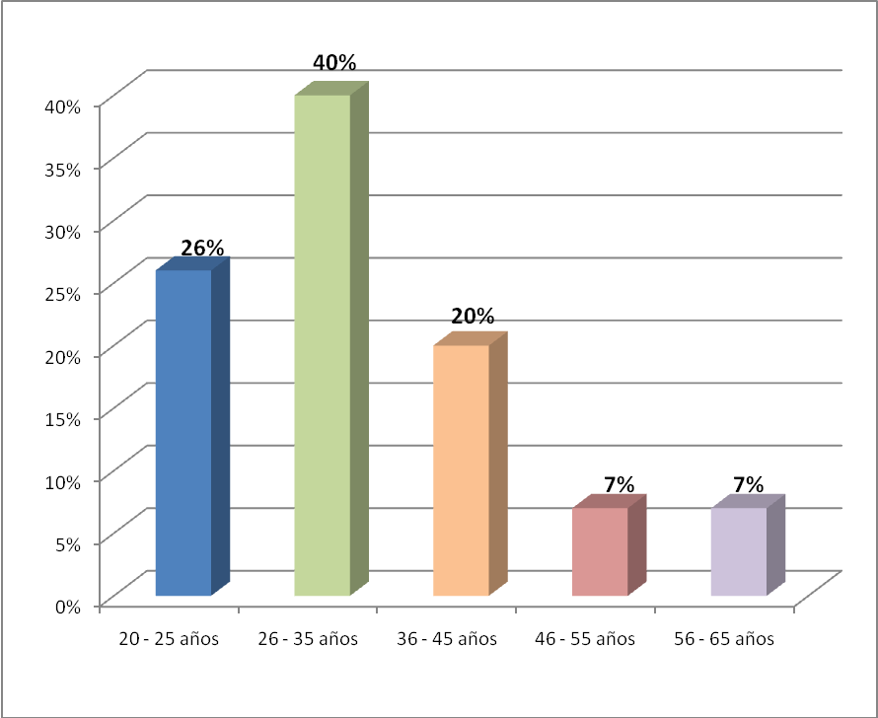
GRÁFICA #1 Edad
Elaborado por: Karina Rodríguez, Gabriela Góndola, Cesiah Reyes, Candy Thomas.
Realizados a: los funcionarios de la Zona Libre de Colón
Tema: Defraudación Fiscal en el Sector Aduanero
Fecha: 21 de noviembre de 2008

Slide 27
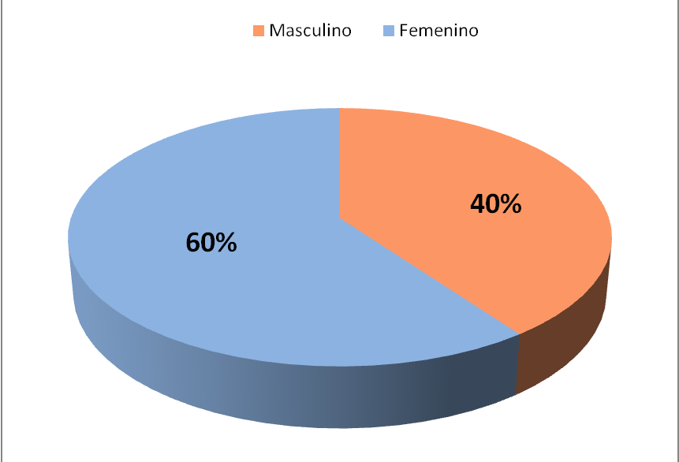
GRÁFICA #2 SEXO
Elaborado por: Karina Rodríguez, Gabriela Góndola, Cesiah Reyes, Candy Thomas.
Realizados a: los funcionarios de la Zona Libre de Colón
Tema: Defraudación Fiscal en el Sector Aduanero
Fecha: 21 de noviembre de 2008

Slide 28
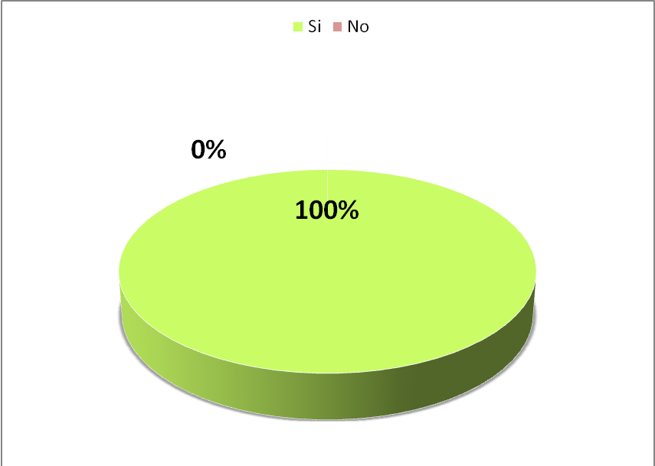
GRÁFICA #3 ¿Conoce Usted acerca de la Defraudación Fiscal?
Elaborado por: Karina Rodríguez, Gabriela Góndola, Cesiah Reyes, Candy Thomas.
Realizados a: los funcionarios de la Zona Libre de Colón
Tema: Defraudación Fiscal en el Sector Aduanero
Fecha: 21 de noviembre de 2008

Slide 29
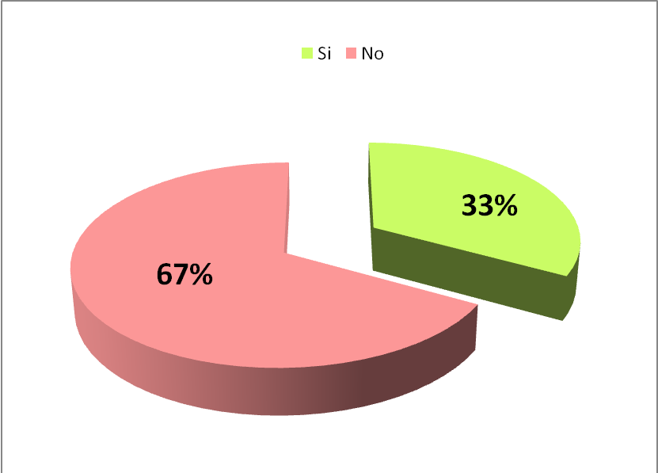
GRÁFICA #4 ¿Cree Usted de la Defraudación fiscal como delito?
Elaborado por: Karina Rodríguez, Gabriela Góndola, Cesiah Reyes, Candy Thomas.
Realizados a: los funcionarios de la Zona Libre de Colón
Tema: Defraudación Fiscal en el Sector Aduanero
Fecha: 21 de noviembre de 2008

Slide 30
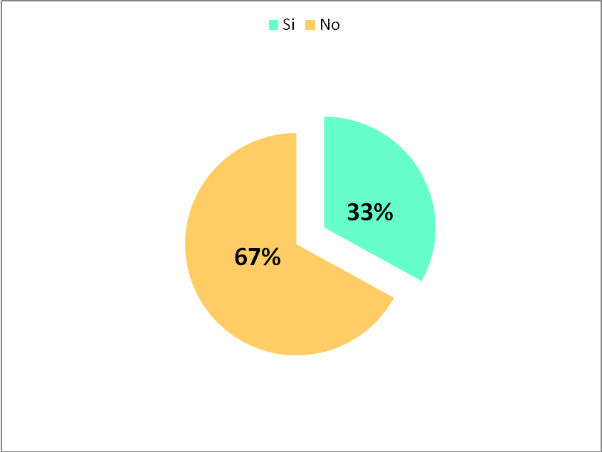
GRÁFICA #5 ¿Piensa usted que Defraudación Fiscal se debe al aumento de los impuestos?
Elaborado por: Karina Rodríguez, Gabriela Góndola, Cesiah Reyes, Candy Thomas.
Realizados a: los funcionarios de la Zona Libre de Colón
Tema: Defraudación Fiscal en el Sector Aduanero
Fecha: 21 de noviembre de 2008

Slide 31
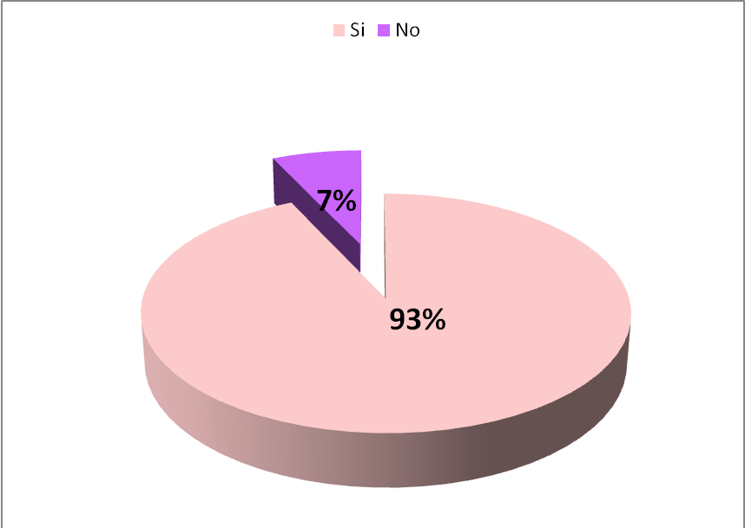
GRÁFICA #6 ¿Cree usted puede afectar la defraudación fiscal afecta al territorio aduanero?
Elaborado por: Karina Rodríguez, Gabriela Góndola, Cesiah Reyes, Candy Thomas.
Realizados a: los funcionarios de la Zona Libre de Colón
Tema: Defraudación Fiscal en el Sector Aduanero
Fecha: 21 de noviembre de 2008

Slide 32
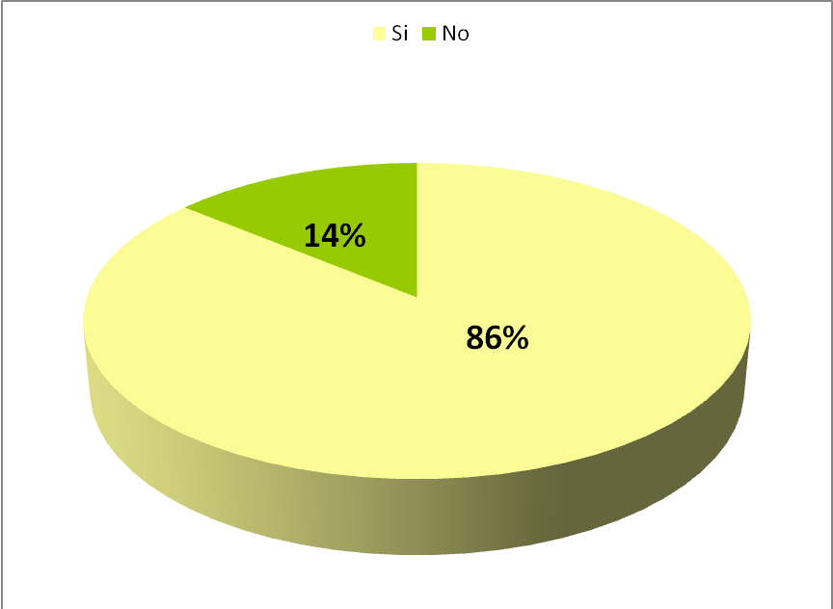
GRÁFICA #7 ¿Conoce las penas que causa la Defraudación Fiscal?
Elaborado por: Karina Rodríguez, Gabriela Góndola, Cesiah Reyes, Candy Thomas.
Realizados a: los funcionarios de la Zona Libre de Colón
Tema: Defraudación Fiscal en el Sector Aduanero
Fecha: 21 de noviembre de 2008

Slide 33
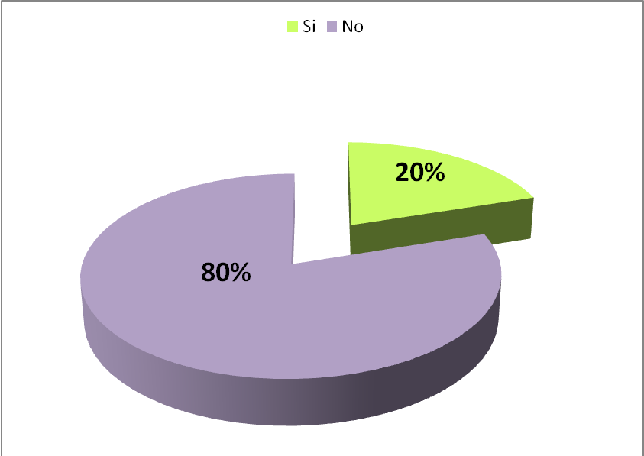
GRÁFICA #8 ¿Cree usted que con las multas otorgadas se evita la Defraudación Fiscal?
Elaborado por: Karina Rodríguez, Gabriela Góndola, Cesiah Reyes, Candy Thomas.
Realizados a: los funcionarios de la Zona Libre de Colón
Tema: Defraudación Fiscal en el Sector Aduanero
Fecha: 21 de noviembre de 2008

Slide 34
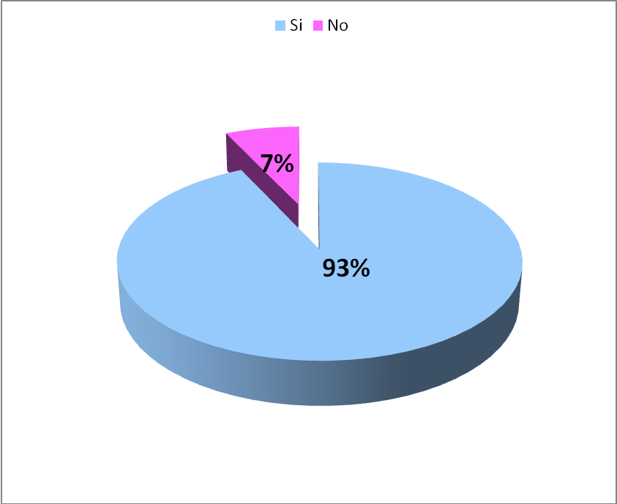
GRÁFICA #9 ¿Cree Usted que las grandes empresas incurren a la Defraudación Fiscal?
Elaborado por: Karina Rodríguez, Gabriela Góndola, Cesiah Reyes, Candy Thomas.
Realizados a: los funcionarios de la Zona Libre de Colón
Tema: Defraudación Fiscal en el Sector Aduanero
Fecha: 21 de noviembre de 2008

Slide 35
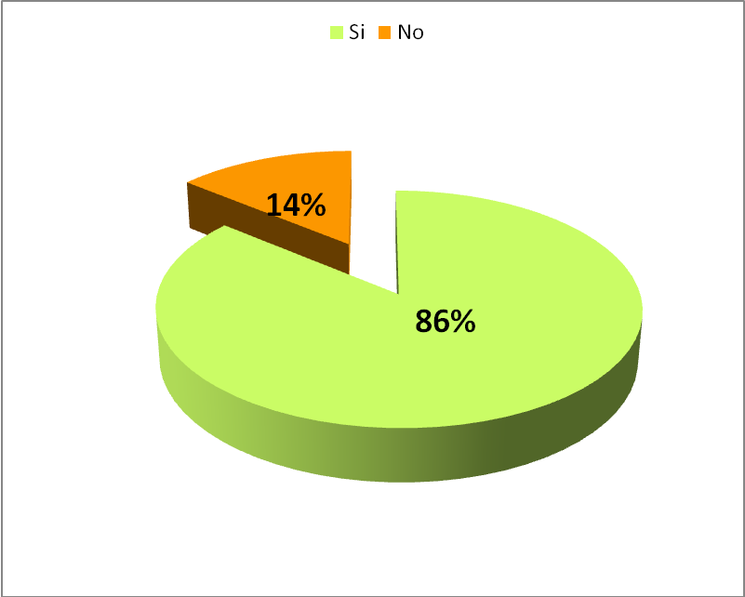
GRÁFICA #10 ¿Piensa ud. que la falsificación influye a la Defraudación Fiscal?
Elaborado por: Karina Rodríguez, Gabriela Góndola, Cesiah Reyes, Candy Thomas.
Realizados a: los funcionarios de la Zona Libre de Colón
Tema: Defraudación Fiscal en el Sector Aduanero
Fecha: 21 de noviembre de 2008

Slide 36
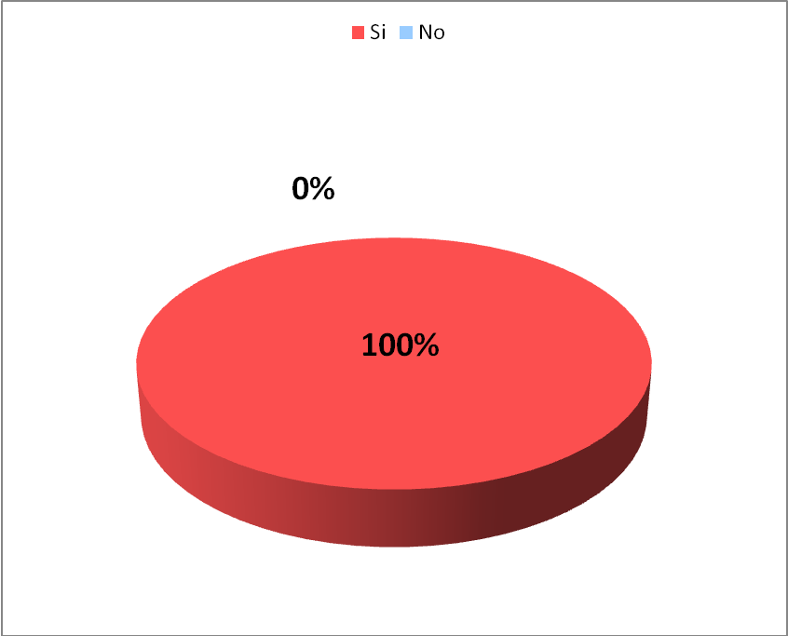
GRÁFICA #11 ¿Piensa Ud. que el contrabando es sinónimo de Defraudación Fiscal?
Elaborado por: Karina Rodríguez, Gabriela Góndola, Cesiah Reyes, Candy Thomas.
Realizados a: los funcionarios de la Zona Libre de Colón
Tema: Defraudación Fiscal en el Sector Aduanero
Fecha: 21 de noviembre de 2008

Slide 37
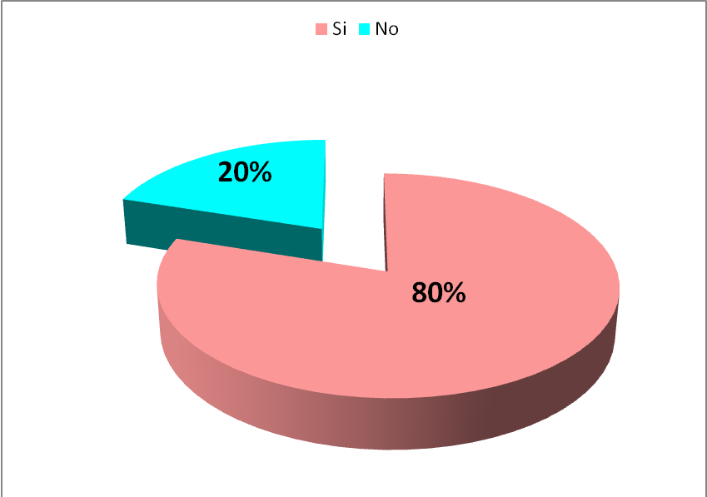
GRÁFICA #12 ¿Cree usted que las faltas administrativas serán devueltas al Tesoro Nacional?
Elaborado por: Karina Rodríguez, Gabriela Góndola, Cesiah Reyes, Candy Thomas.
Realizados a: los funcionarios de la Zona Libre de Colón
Tema: Defraudación Fiscal en el Sector Aduanero
Fecha: 21 de noviembre de 2008

Slide 38
MUCHISIMAS GRACIAS.

